Slide 1
3 devinettes pour énergéticiens habiles
Causerie d’Avenir Climatique 4 mars 2017
thomas.desaunay@hotmail.fr

Slide 2
Devinette
Number
Ouane

Slide 3
Mais au fait, quel pays consomme le plus d’énergie primaire / habitant?

Slide 4
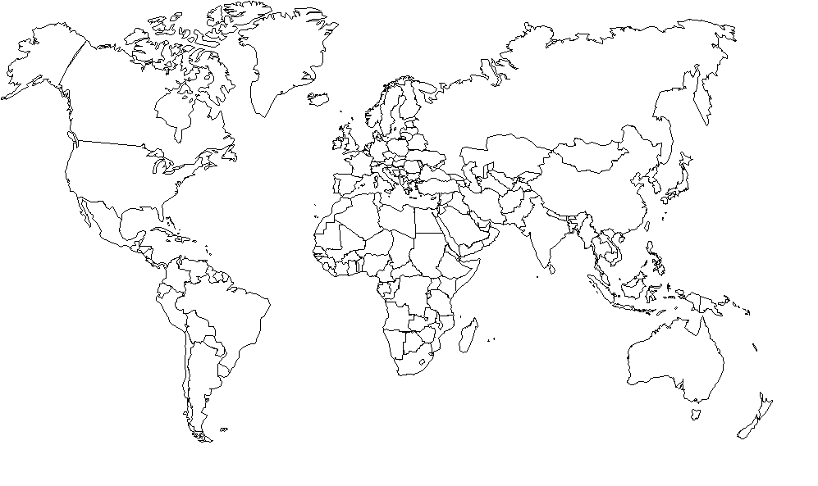
?

Slide 5
L’Islande! (18 tep/hab/an)
World bank 2012

Slide 6
10%
Des Islandais sont venus en avion à la coupe d’Europe 2016!
Mais non c’est pas pour ça… (mais ça n’aide pas c’est sûr)

Slide 7
Energie primaire
Energie primaire = source d’énergie
Source d’énergie en Islande = géothermie
Y’avait une astuce...

Slide 8
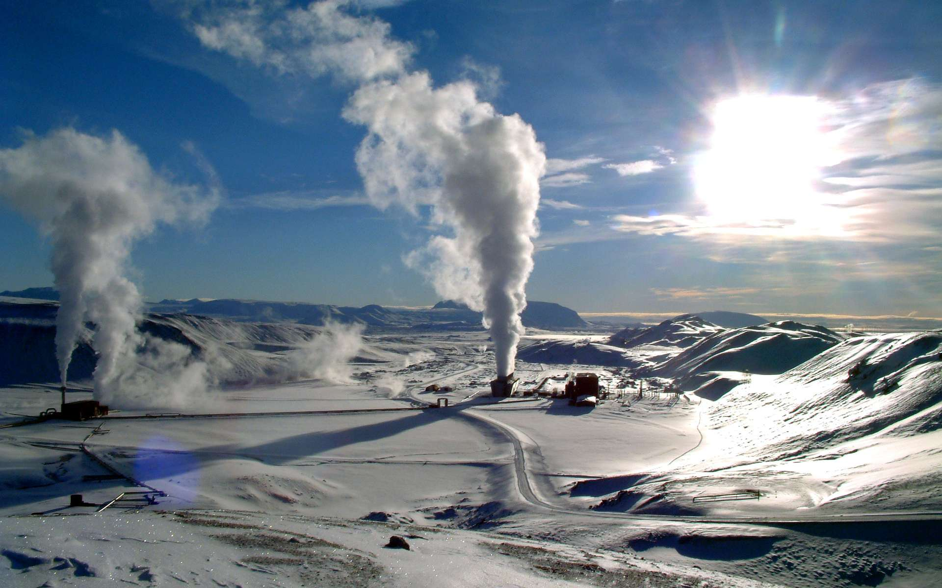
5ct€/kWh
Et chaleur “gratuite”...

Slide 9
Attention les yeux...

Slide 10
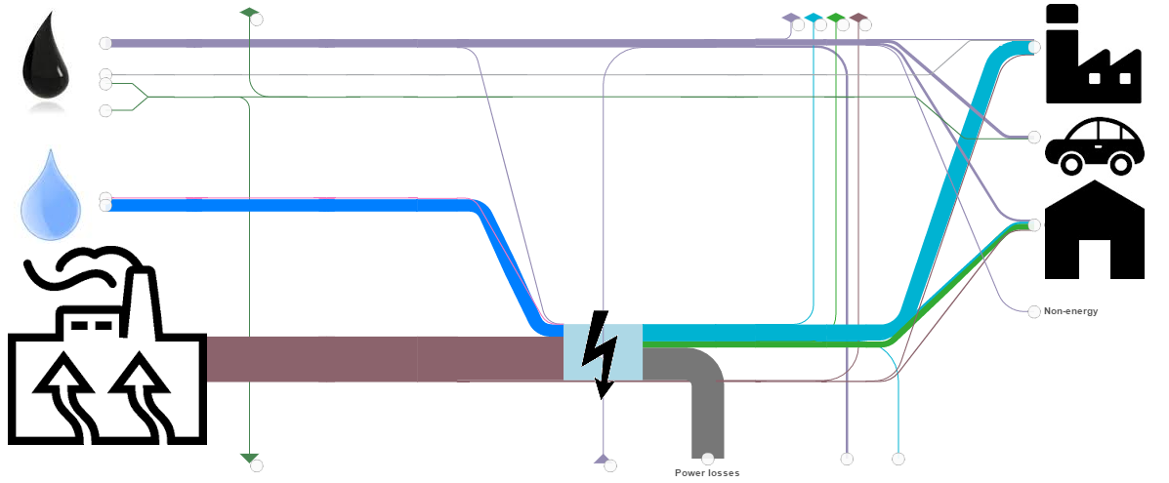
Energie primaire
Energie finale
AIE, 2014
3
4
+
3
+
12
18 tep/hab/an
~4
9 :(

Slide 11
#1 Islande 18,2
#2 Qatar 16,4
#5 Koweit 10
#9 Canada 7,5
(Et plein de micro-états…)
World Bank 2012

Slide 12
Devinette
Number
twou

Slide 13
Comment fait-on pour avoir 50+% d’indépendance énergétique quand on a pas de pétrole?
(mai s qu’on a des idées)

Slide 14
“Indépendance énergétique”
C’est la proportion d’énergie qu’on produit sur son territoire
Y’a encore une astuce je parie...

Slide 15
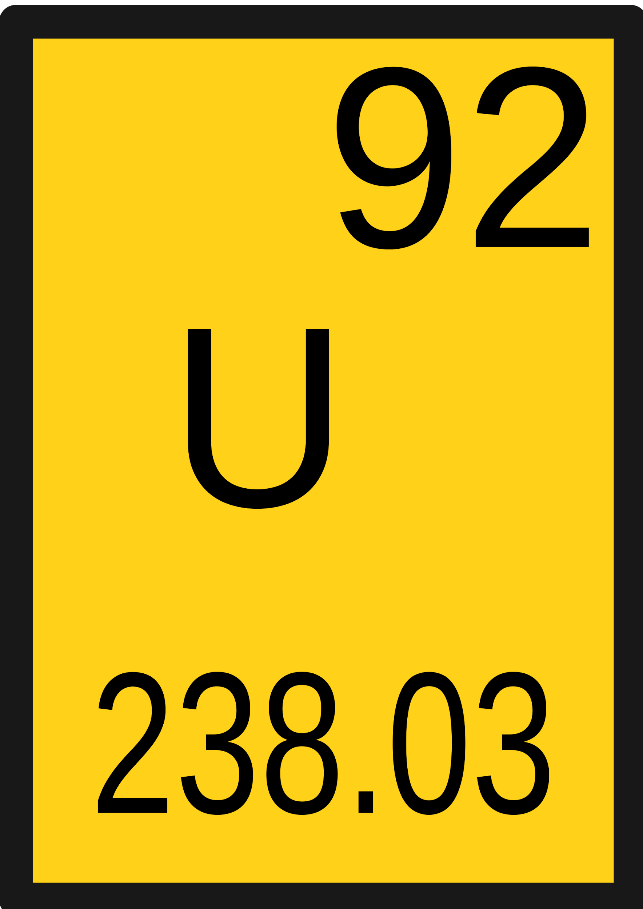
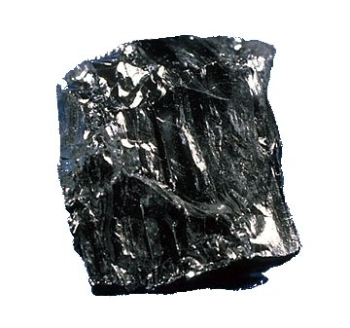
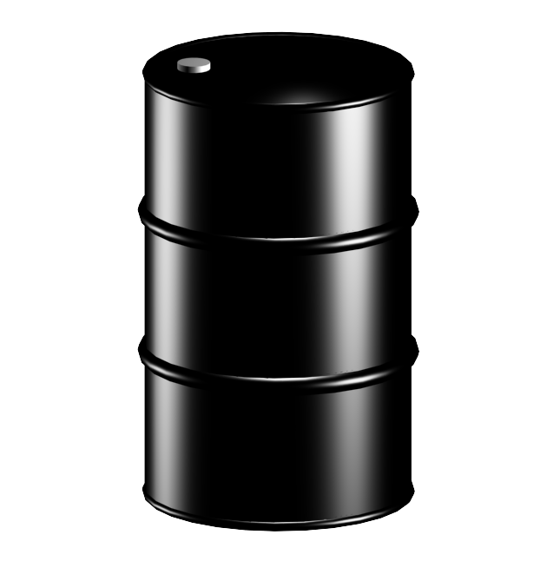
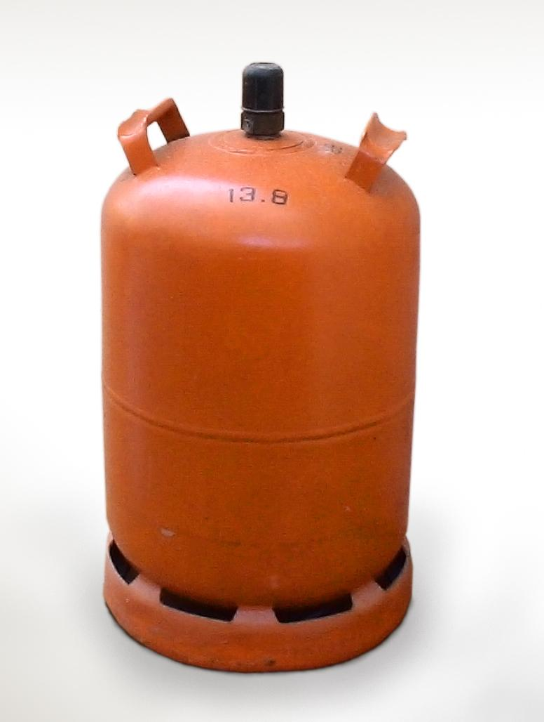

Slide 16
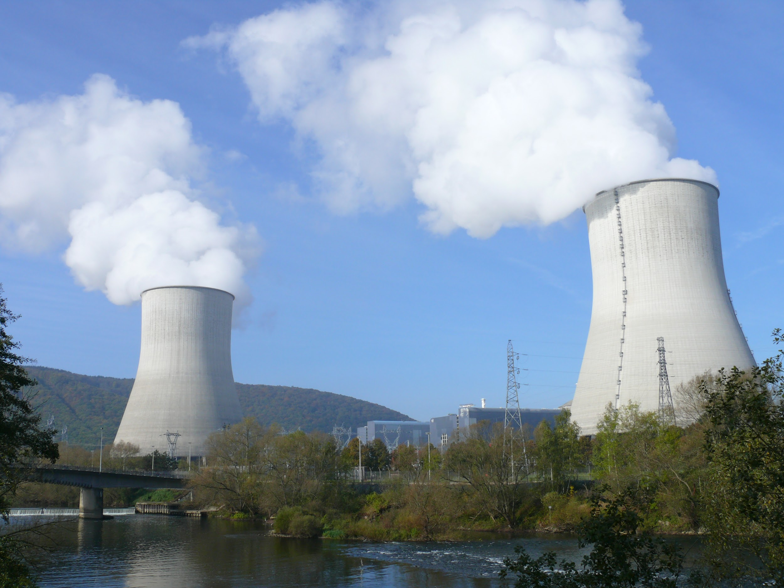
“L’électricité primaire non renouvelable”
Mais pourquoi y’a une centrale en arrière plan?
T’occupe

Slide 17
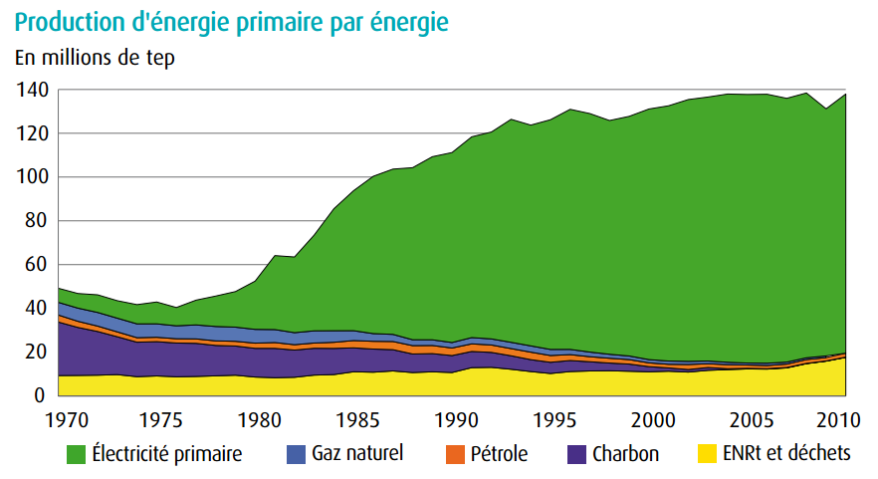
Énergie primaire produite en France
140 millions de TEP
= 56% de notre consommation!
Service de l’observation et des statistiques 2012

Slide 18
Mais on a pas dit que énergie primaire = source d’énergie?
“Élecricité primaire”?!?

Slide 19
C’est moi!

Slide 20
L’électricité nucléaire
Intensif en capital, peu en combustible (“l’Uranium importe peu”)
Des filiales Françaises exploitent l’Uranium
Technologie de pointe Française
Bien de chez nous

Slide 21
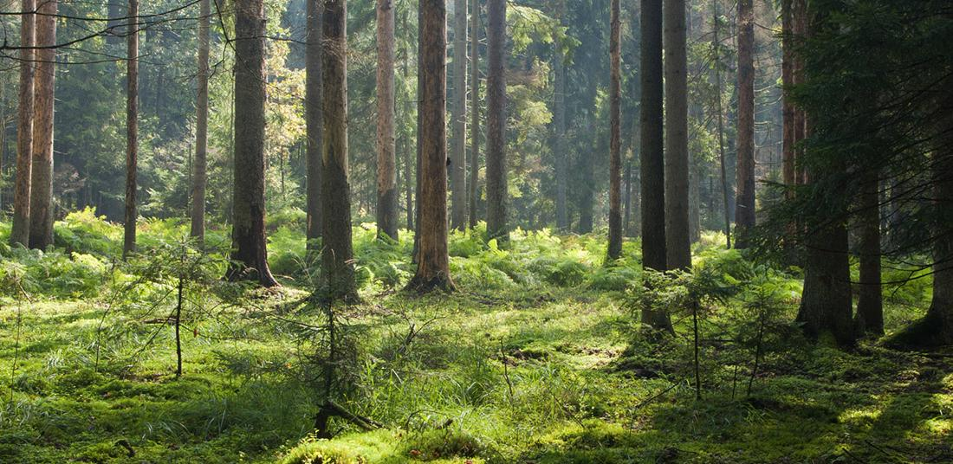
10%
Taux d’indépendance énergétique sans cette astuce

Slide 22
Devinette
Number
free

Slide 23
Comment fait-on pour transformer du pétrole en énergie renouvelable?

Slide 24
Heu… on peut pas?

Slide 25
Si !
Troll Physics

Slide 26
Step 1 : make plastic bag

Slide 27
Step 2 : throw away plastic bag

Slide 28
Step 3 : Burn plastic bag
50%
incinérateur
50%
renouvelable!
Problem?

Slide 29
50% électricité et chaleur des incinérateurs sont “renouvelables”

Slide 30
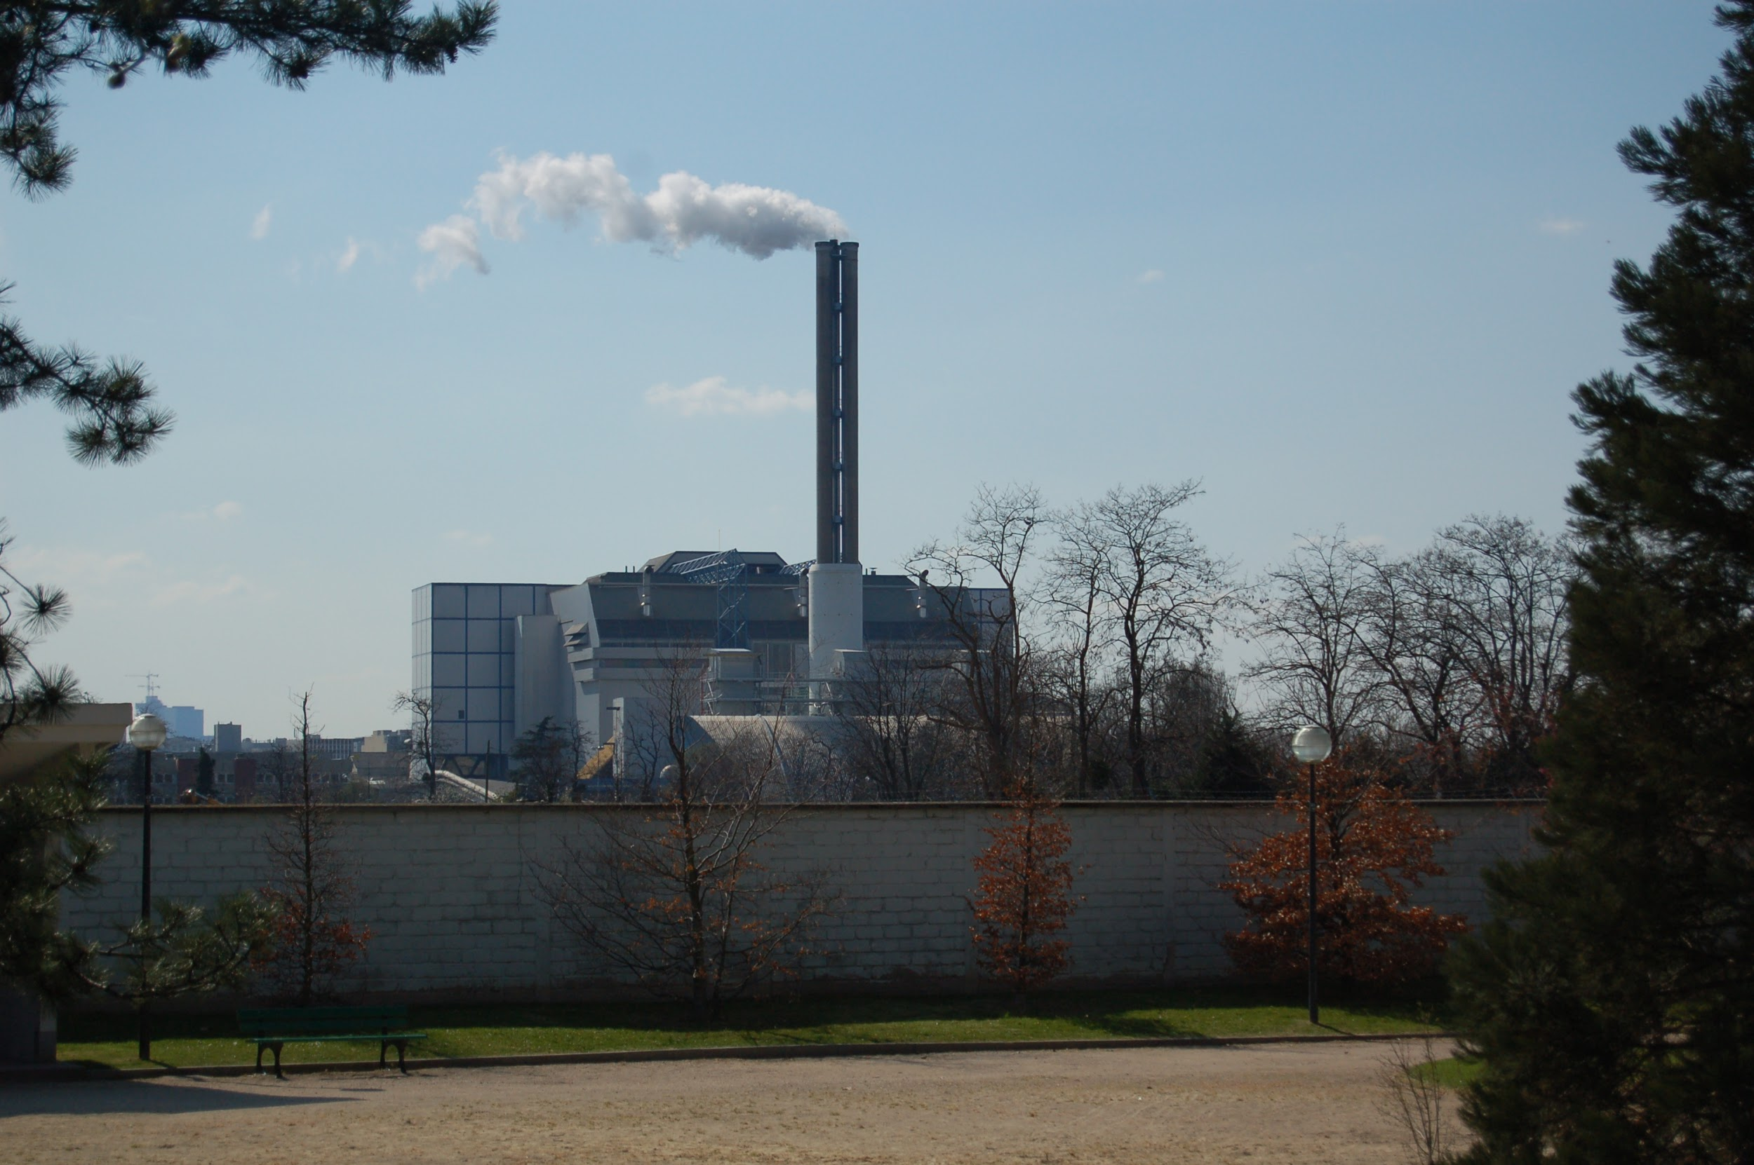
1 Mtep
Source: ENR.FR
En France jusqu’à 1 million de tonnes équivalent pétrole peuvent être concernées par cette transformation alchimique
0,65 Mtep chaleur, 0,31 électricité
Notes:
Détail du calcul pour les curieux:
Production d’électricité issue de l’incinération des déchets : 3 650 GWh soit 314 ktep, dont 50 % renouvelables
Production de chaleur issue de l’incinération des déchets : 7 580 GWh soit 652 ktep, dont 50 % renouvelables
Soit 0,966 Mtep

Slide 31
Merci!

